Slide 1
05
깃허브로 협업하기
05-1 서로 다른 컴퓨터에서 원격 저장소 함께 사용하기
05-2 원격 브랜치 정보 가져오기
05-3 협업의 기본 알아보기
05-4 원격 저장소에서 협업하기
참고 영상: GIT CLI - 협업
http://bit.ly/do-it-git5

Slide 2
05-1 서로 다른 컴퓨터에서 원격 저장소 함께 사용하기
원격 저장소 복제하기 — git clone – (1)
04장에서 깃허브에 만든 ‘test-1’이라는 원격 저장소를 계속 사용 깃허브에 있는 test-1 저장소를 ‘git_home’이라는 지역 저장소로 복제 저장소 파일 목록 화면에서 [Code]를 클릭하면 복제할 주소를 확인할 수 있음 여기에서는 HTTPS 방식을 사용하기 위해 [HTTPS] 탭을 선택한 후 아이콘을 클릭하여 원격 저장소의 주소를 복사
터미널 창에서 홈 디렉터리로 이동 다음처럼 입력하면 저장소를 복제하면서 동시에 git_home 디렉터리도 만들 수 있음 git_home이라는 디렉터리가 없다면 자동으로 디렉터리가 만들어짐
원격 저장소의 내용을 git_office 디렉터리에도 복제 2번 단계에서 사용했던 소스 중에서 git_home 부분만 git_office로 수정하고, 나머지 소스는 똑같이 입력하면 됨 개인 컴퓨터와 회사 컴퓨터 양쪽에 복제됐다고 생각

Slide 3
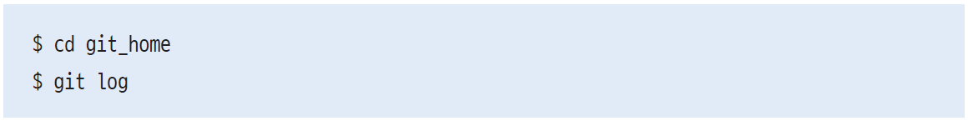
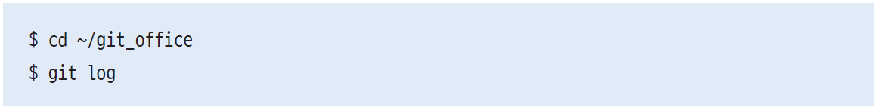
05-1 서로 다른 컴퓨터에서 원격 저장소 함께 사용하기
원격 저장소 복제하기 — git clone – (2)
터미널 창에서 ls 명령을 사용해서 git_home 디렉터리와 git_office 디렉터리가 만들어졌는지 확인
git_home 저장소와 git_office 저장소에 똑같은 원격 저장소를 복제했기 때문에, git log명령으로 확인해 보면 같은 커밋이 들어 있음 우선 git_home 디렉터리로 이동한 후 로그를 확인
이제 git_office 디렉터리로 이동한 후 다시 로그를 확인해 보면 git_home과 똑같음

Slide 4
05-1 서로 다른 컴퓨터에서 원격 저장소 함께 사용하기
원격 저장소 복제하기 — git clone – (3)
이렇게 원격 저장소를 복제하면 지역 저장소와 원격 저장소가 자동으로 연결됨 git_home 디렉터리나 git_office 디렉터리에서 git remote -v 명령을 사용하면 원격 저장소에 연결된 것을 볼 수 있음

Slide 5
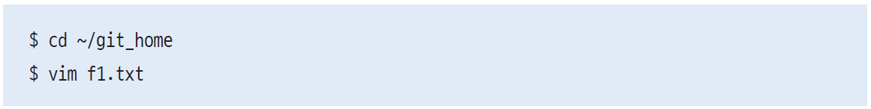
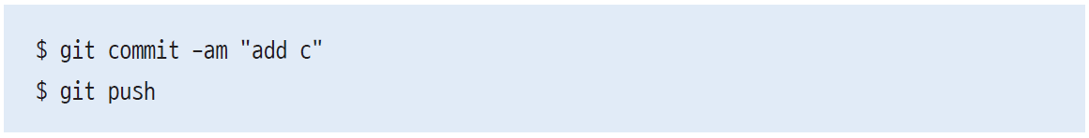
05-1 서로 다른 컴퓨터에서 원격 저장소 함께 사용하기
집에 있는 컴퓨터에서 작업하고 올리기 – (1)
git_home 디렉터리로 이동한 후 새로운 커밋을 만듦 f1.txt 문서를 열고 간단한 내용을 추가 추가하는 내용이 중요한 것이 아니라 커밋하는 것이 중요한데 여기에서는 f1.txt 문서에 ‘c’를 추가
f1.txt 파일을 스테이징하고 커밋 git commit 명령에서 -am 옵션을 사용하면 스테이징과 커밋을 한꺼번에 할 수 있음 커밋 메시지는 ‘add c’라고 지정하고 git push 명령을 사용해 커밋을 원격 저장소에 올림

Slide 6
05-1 서로 다른 컴퓨터에서 원격 저장소 함께 사용하기
집에 있는 컴퓨터에서 작업하고 올리기 – (2)
이제 깃허브의 원격 저장소로 접속해서 커밋이 제대로 올라왔는지 확인 파일 목록에서 f1.txt 오른쪽을 보면 방금 커밋한 메시지 add c가 보임 이렇게 원격 저장소의 내용을 복제한 지역 저장소에서 내용을 수정하고 커밋한 후 다시 원격 저장소에 올렸음

Slide 7
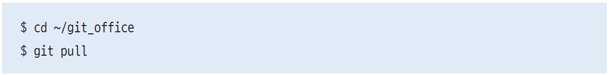
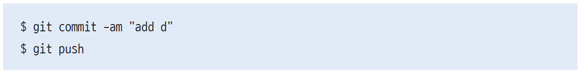
05-1 서로 다른 컴퓨터에서 원격 저장소 함께 사용하기
회사 컴퓨터에서 내려받아 작업하기 – (1)
앞에서 원격 저장소를 복제했기 때문에 git_office 저장소는 이미 origin에 연결되어 있음 터미널 창에서 git_office 디렉터리로 이동한 후 git pull 명령을 사용해서 원격 저장소에 새로 올라온 커밋을 가져옴
이번에는 git_office 디렉터리에서 f1.txt 파일을 수정 빔에서 f1.txt를 열면 집에 있는 컴퓨터(git_home)에서 수정했던 c가 포함되어 있음 회사 컴퓨터(git_office)에서는 영문자 ‘d’를 추가하고 저장
이제 ‘add d’라는 메시지와 함께 커밋을 만들고, 원격 저장소로 푸시

Slide 8
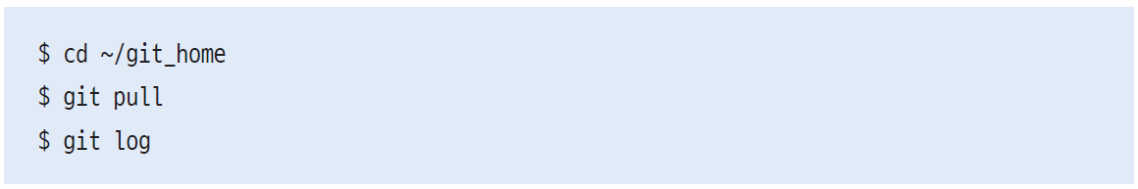
05-1 서로 다른 컴퓨터에서 원격 저장소 함께 사용하기
회사 컴퓨터에서 내려받아 작업하기 – (2)
웹 브라우저에서 깃허브로 가서 저장소 파일 목록을 살펴보면 add d라는 커밋 메시지가 보임 커밋을 좀 더 자세하게 확인하고 싶다면, 파일 목록 위에 있는 [5 commits]를 클릭
저장소에 add c와 add d 커밋이 차례대로 올라와 있는 것을 확인할 수 있음
다시 집 컴퓨터(git_home 디렉터리)에서 작업할 때는 git pull 명령으로 원격 저장소에 있는 최신 커밋을 가져와 작업을 시작 git log 명령으로 확인해 보면 회사 컴퓨터(git_office 디렉터리)에서 푸시했던 ‘add d’라는 커밋이 개인 컴퓨터에도 들어와 있음

Slide 9
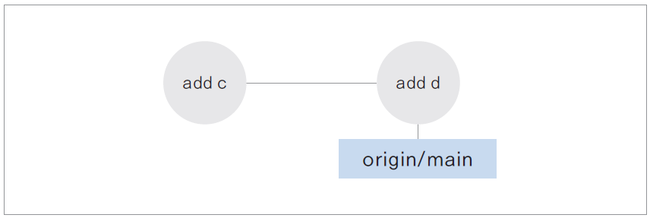
05-2 원격 브랜치 정보 가져오기
원격 main 브랜치 – (1)
깃허브에서 test-1 저장소로 접속한 후 커밋 개수가 표시된 부분을 클릭 이 책의 실습을 따라왔다면 [5 commits]으로 되어 있을 것이고, 이 부분을 클릭하면 ‘add d’라는 커밋이 마지막임 이 상태에서 커밋 포인터가 어디를 가리키는지 생각해 보면 원격 저장소에 있는 HEAD는 원격 저장소의 main 브랜치를 가리키고, 원격 main 브랜치는 ‘add d’라는 최종 커밋을 가리킬 것임

Slide 10
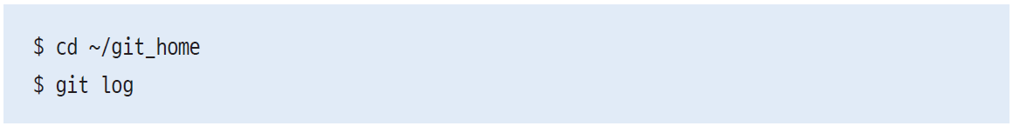
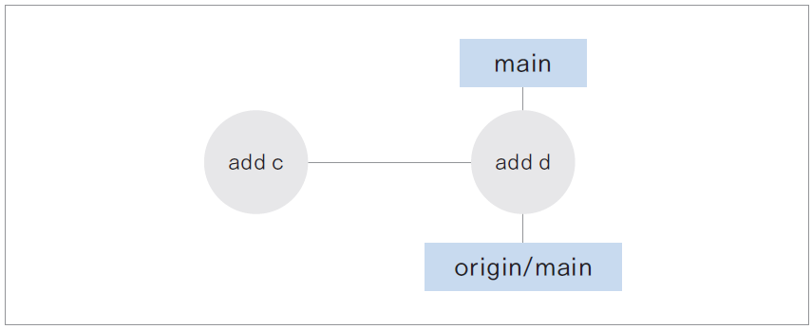
05-2 원격 브랜치 정보 가져오기
원격 main 브랜치 – (2)
터미널 창에서 git_home 디렉터리로 이동한 후 git log 명령으로 커밋 상태를 확인 최종 커밋인 add d 앞에 (HEAD -> main, origin/main, origin/HEAD)라고 표시되어 있음 (HEAD -> main)은 이 커밋이 지역 저장소의 최종 커밋이라는 뜻이고, (origin/main)는 원격 저장소의 최종 커밋이라는 뜻 아직 git_home 디렉터리가 원격 저장소를 복제한 상태 그대로이므로 지역 저장소와 원격 저장소의 최종 커밋이 같음

Slide 11
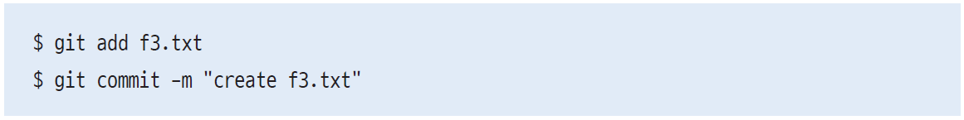
05-2 원격 브랜치 정보 가져오기
원격 main 브랜치 – (3)
git_home 디렉터리에 새로운 커밋을 만들기 위해 빔을 사용해 f3.txt 파일을 만든 후 간단히 ‘a’라고 입력 파일 내용은 어떤 것을 입력해도 상관없으며 여기에서는 새 파일을 만드는 것이 중요
f3.txt를 스테이지에 올린 후 커밋을 만들고 커밋 메시지는 ‘create f3.txt’라고 함

Slide 12
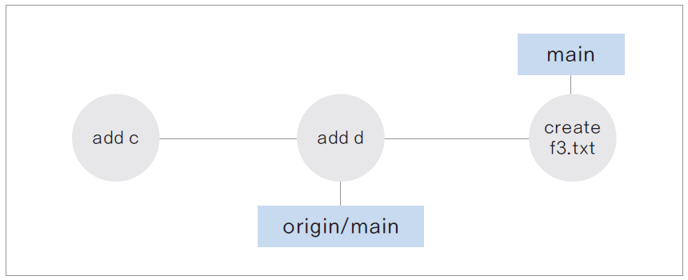
05-2 원격 브랜치 정보 가져오기
원격 main 브랜치 – (4)
git log --oneline 명령을 사용해 커밋 로그를 한눈에 확인 (HEAD -> main)는 방금 커밋한 create f3.txt를 가리킴 지역 저장소의 최종 커밋이 create f3.txt 커밋이라는 뜻 하지만 (origin/main, origin/HEAD)는 아직 add d 커밋을 가리키고 있음
이 상태에서 git status를 입력 현재 지역 저장소의 main 브랜치가 원격 main 브랜치의 버전보다 하나 앞서 있음 그리고 git push 명령으로 지역 저장소의 커밋을 원격 저장소로 올리라고 알려 줌

Slide 13
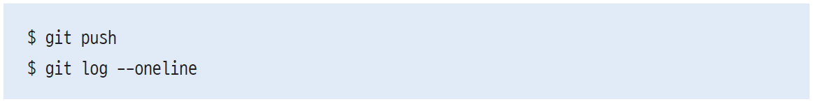
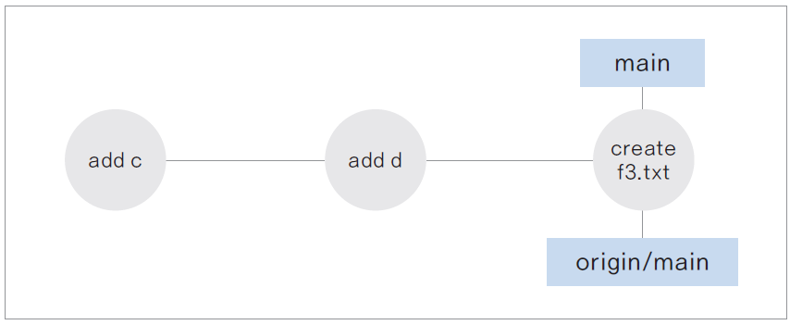
05-2 원격 브랜치 정보 가져오기
원격 main 브랜치 – (5)
지역 저장소의 커밋을 원격 저장소로 올리기 위해 이제 git push 명령을 사용하고 그 후에 커밋 로그를 확인 푸시하기 전까지는 main 브랜치와 origin/main 브랜치가 가리키는 커밋이 달랐지만, 푸시한 후에는 main와 origin/main 브랜치가 같은 커밋을 가리킴

Slide 14
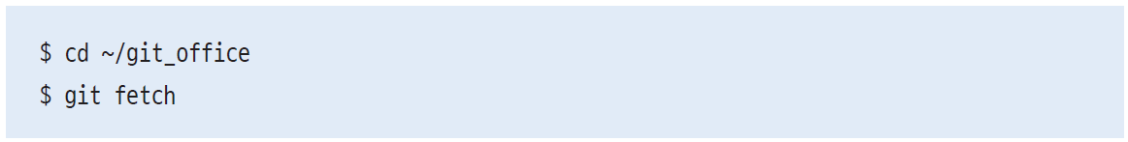
05-2 원격 브랜치 정보 가져오기
원격 브랜치 정보 가져오기 — git fetch – (1)
현재 깃허브 저장소에는 create f3.txt 커밋까지 올라간 상태 이번에는 회사 컴퓨터 저장소로 이동해서 진행 터미널 창에서 git_office 디렉터리로 이동한 후 git fetch 명령을 입력하면 원격 저장소에서 무언가 가져옴
ls -al 명령을 사용해서 어떤 파일이 있는지 살펴봄 분명히 원격 저장소에 있던 커밋을 가져왔는데 git_home에서 원격 저장소로 푸시했던 f3.txt 파일이 보이지 않음

Slide 15
05-2 원격 브랜치 정보 가져오기
원격 브랜치 정보 가져오기 — git fetch – (2)
git log 명령을 사용해서 커밋 로그를 살펴봄 커밋 해시 오른쪽에는 (HEAD -> main)만 보이고 원격 저장소의 origin/main은 보이지 않음 원격 저장소의 최신 커밋 정보를 가져왔지만 아직 지역 저장소에 합치지 않아 git_office에 있던 최신 커밋(HEAD -> main)만 나타나기 때문
git status 명령으로 현재 깃의 상태를 확인 현재 브랜치가 origin/main에 비해 1개의 커밋이 뒤처져 있다고 나옴 즉, 원격 저장소의 최신 커밋 하나가 아직 지역 저장소에 반영되지 않았다는 뜻 git pull 명령을 사용하면 지역 저장소를 업데이트할 수 있다고 알려 줌

Slide 16
05-2 원격 브랜치 정보 가져오기
원격 브랜치 정보 가져오기 — git fetch – (3)
페치로 가져온 커밋 정보를 확인하려면 git diff 명령을 사용해서 현재 최신 커밋과 원격 저장소에서 가져온 커밋의 차이를 살펴보면 됨 f3.txt 파일이 새로 생겼음
원격 저장소의 커밋을 확인하고 지역 저장소에 합치겠다고 결정했다면 merge 명령을 사용해 합치면 됨
다시 깃 로그를 살펴보면 ‘create f3.txt’라는 최신 커밋이 지역 저장소에 반영된 것을 볼 수 있음

Slide 17
05-3 협업의 기본 알아보기
협업을 위한 저장소 만들기
깃허브의 공개 저장소는 주소만 알면 누구든지 접속해서 모든 소스를 살펴볼 수 있음
깃허브 회원이라면 누구나 오픈 소스 프로젝트의 소스를 내려받을 수도 있음 하지만 누구나 저장소에 커밋을 푸시할 수는 없음
공개 저장소든 비공개 저장소든 승인된 공동 작업자에게만 커밋을 올릴 수 있는 권한을 주어야 함 그래야 프로젝트 소스가 무분별하게 수정되는 일을 막을 수 있음
여기에서는 팀장과 팀원 1, 팀원 2 이렇게 세 사람이 깃허브를 통해 협업하고, 팀장이 저장소를 만든 후 팀원 1과 팀원 2를 공동 작업자로 추가한다고 가정 팀장이 ‘manuals’라는 깃허브 저장소를 만들 때 ‘Add a README file’에 체크한 후 [Create repository]를 클릭하면 main 브랜치가 만들어짐

Slide 18
05-3 협업의 기본 알아보기
저장소에 브랜치 만들기
깃허브 저장소에서 [main]이라고 브랜치가 표시된 부분을 클릭하면 브랜치를 추가하거나 전환할 수 있음 새로 추가할 apple을 입력한 후 그 아래 표시된 [Create branch apple from ‘main’]을 클릭
apple 브랜치가 추가되면서 apple 브랜치로 전환됨 같은 방법으로 ms 브랜치도 추가할 수 있음 이제 브랜치 목록을 클릭하면 기본 main 브랜치 외에 apple 브랜치와 ms 브랜치가 생겨 있고, 사용자마다 이 브랜치들로 자신의 커밋을 푸시할 것

Slide 19
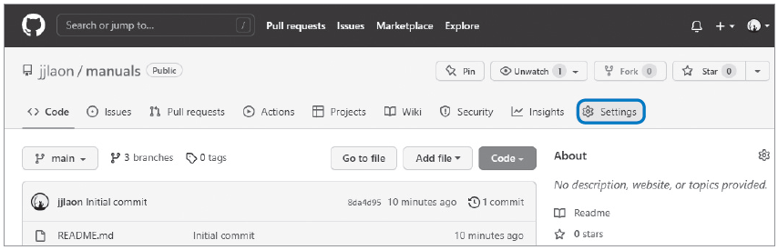
05-3 협업의 기본 알아보기
공동 작업자 추가하기 – (1)
원격 저장소를 만들고 브랜치까지 만들었다면 이제 같이 작업할 공동 작업자를 추가하면 됨 원격 저장소를 관리하는 사람(예를 들어 팀장)이 manual 저장소에서 [Settings]를 클릭

Slide 20
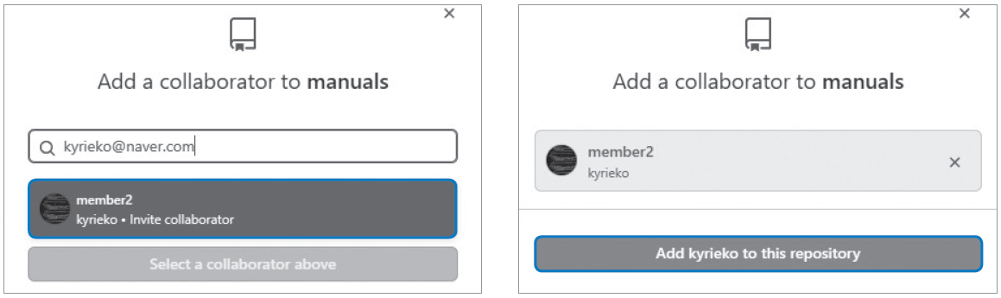
05-3 협업의 기본 알아보기
공동 작업자 추가하기 – (2)
왼쪽 항목 중 [Collaborators]를 선택한 후 [Add People]을 클릭하면 원격 저장소를 같이 사용하고 커밋할 수 있는 작업자를 추가할 수 있음
공동 작업자의 이메일 주소를 입력하다 보면 입력 창 아래에 완성된 이메일 주소가 나타남 완성된 이메일 주소를 클릭한 후 [Add 메일 주소 또는 사용자 이름 to this repository]를 클릭
같은 방법으로 필요한 공동 작업자를 계속 추가할 수 있음

Slide 21
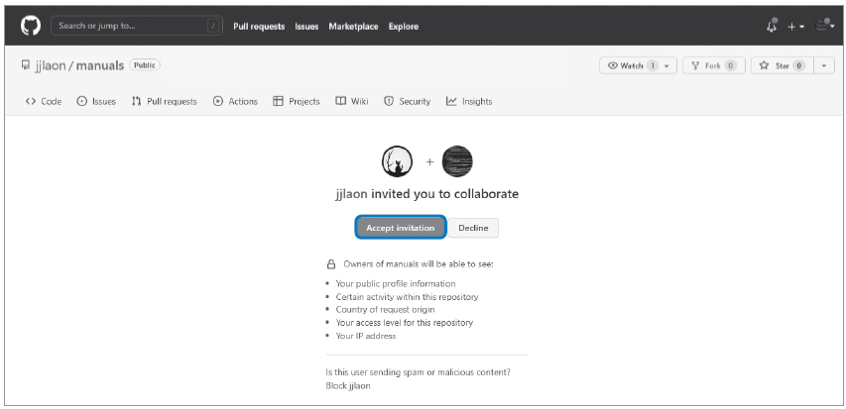
05-3 협업의 기본 알아보기
공동 작업자 추가하기 – (3)
저장소에 초대받은 사용자는 협업자로 초대됐다는 이메일과 깃허브 메시지를 받게 되는데, 깃허브 메시지 화면에서 [Accept Invitation]을 클릭하면 초대를 수락하는 것이 됨

Slide 22
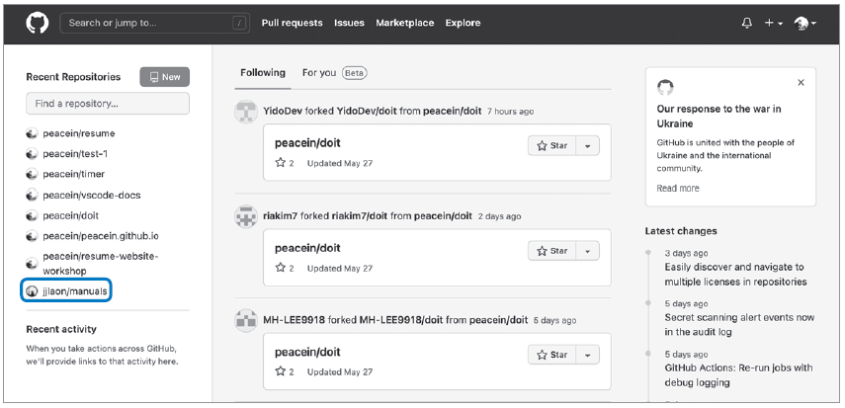
05-4 원격 저장소에서 협업하기
원격 저장소 복제하기 – (1)
공동 작업자가 깃허브에 접속하면 저장소 목록에 협업 저장소도 함께 나타남 예를 들어 ‘peacein’라는 사용자를 공동 작업자로 추가했다고 가정 peacein이라는 사람이 깃허브에 접속해서 자신의 저장소 목록을 살펴보면 자신이 협업하고 있는 저장소, 즉 jjlaon이 만든 manuals 저장소도 목록에 나타남 저장소 목록에서 저장소 이름 앞에 자신의 아이디가 붙은 것은 자기가 직접 만든 저장소이고, 다른 사람의 아이디가 붙은 저장소는 협업 저장소라고 생각하면 됨 협업 저장소를 클릭!

Slide 23
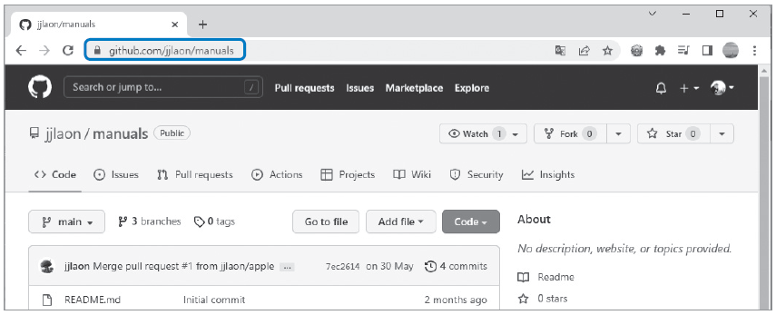
05-4 원격 저장소에서 협업하기
원격 저장소 복제하기 – (2)
맨 위에 협업 저장소의 주소가 나타나는데 이 주소를 복사해 두고, 이 주소 뒤에 .git을 붙이면 저장소 주소가 됨
터미널에서 git clone 명령 뒤에 원격 저장소 주소를 붙여 넣음 그리고 뒤에 지역 저장소 디렉터리 이름까지 적으면 그 디렉터리로 저장소가 복제

Slide 24
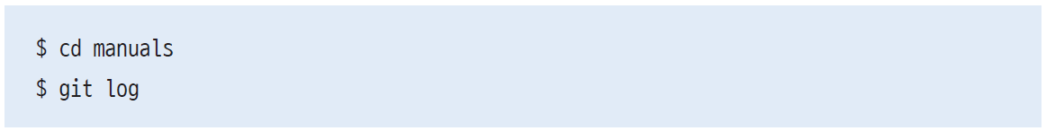
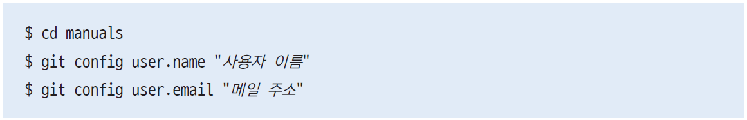
05-4 원격 저장소에서 협업하기
원격 저장소 복제하기 – (3)
지역 저장소 디렉터리로 이동한 후 git log 명령으로 어떤 커밋이 있는지 확인 원격 저장소를 만들면서 함께 추가한 README 파일의 커밋만 보임 그리고 이 커밋은 지역 저장소의 최신 커밋일 뿐만 아니라 원격 저장소의 main과 apple, ms 브랜치의 최신 커밋이라는 걸 알 수 있음
원격 저장소를 복제했다면 앞으로 자신이 직접 커밋을 만들고 깃허브로 푸시할 수 있음 그런데 그 전에 커밋할 때 사용할 이름과 이메일 주소를 설정해야 함 아직 지역 저장소 디렉터리에 있지 않다면 지역 저장소 디렉터리로 이동한 후 git config 명령을 사용해 이름과 주소를 지정

Slide 25
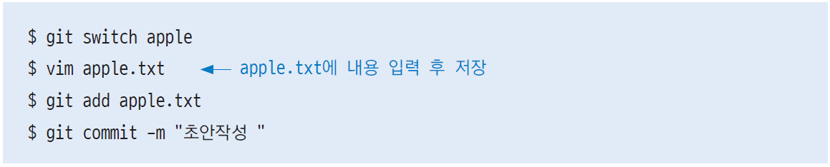
05-4 원격 저장소에서 협업하기
원격 저장소에 커밋 푸시하기 – (1)
공동 작업을 할 때는 내가 커밋을 올리기 전에 누군가가 원격 저장소에 커밋을 푸시했을 수도 있으므로 항상 풀을 먼저 해야 함 변경 사항이 있다면 내려받아서 지역 저장소에 병합해 주고, 변경 사항이 없다면 ‘Already up to date’라고 표시됨
apple 브랜치로 전환한 후 빔을 사용해 apple.txt 문서를 작성하는데 문서의 내용은 어떤 것이든 상관없음 apple.txt 문서를 스테이지에 올리고 '초안작성’라는 메시지와 함께 커밋

Slide 26
05-4 원격 저장소에서 협업하기
원격 저장소에 커밋 푸시하기 – (2)
git push 명령을 사용해 방금 만든 커밋을 깃허브에 올림 처음 푸시할 때는 –u 옵션을 붙이고, 깃허브의 apple 브랜치로 푸시할 것이기 때문에 ‘origin apple’처럼 브랜치 이름을 넣어 줌 푸시가 끝나면 프롬프트($)가 나타남
깃허브에 제대로 올라갔는지 확인하려면 manuals 저장소에서 main이라고 된 브랜치 목록을 클릭한 후 [apple]을 선택해서 브랜치를 전환 방금 푸시한 ‘초안작성’ 커밋이 apple 브랜치에 올라온 것을 확인할 수 있음

Slide 27
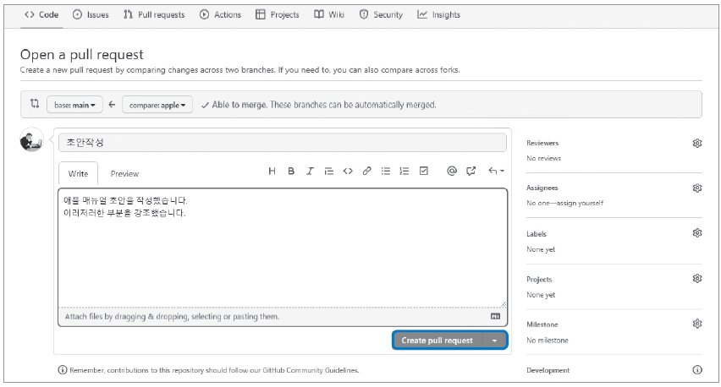
05-4 원격 저장소에서 협업하기
풀 리퀘스트 보내기 및 병합하기 – (1)
앞의 실습에서 apple 브랜치에 ‘초안작성’이라는 커밋을 푸시했음 apple 브랜치에 푸시했기 때문에 main 브랜치에는 커밋이 병합되지 않은 상태 파일 목록 위에 있는 [Contribute]를 클릭한 후 [Open pull request]를 클릭
다음과 같이 풀 리퀘스트 메시지를 작성한 후 [Create pull request]를 클릭하면 협업 중인 저장소에 풀 리퀘스트가 전송

Slide 28
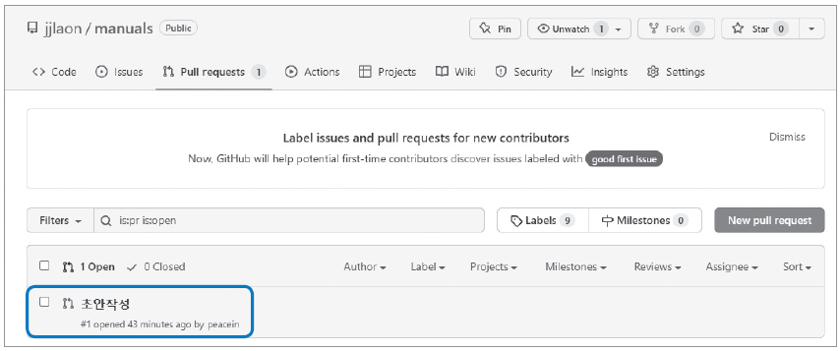
05-4 원격 저장소에서 협업하기
풀 리퀘스트 보내기 및 병합하기 – (2)
협업 중인 원격 저장소에 등록된 풀 리퀘스트는 공동 작업자 누구나 살펴보고 병합할 수 있음 공동 작업자 가운데 누군가 풀 리퀘스트를 요청하면 저장소 파일 목록 위의 [Pull request]에 숫자가 표시됨 [Pull Request]를 클릭
공동 작업자들이 등록한 풀 리퀘스트가 목록 형태로 나타남 아직 마무리되지 않은 풀리퀘스트는 Open 상태라고 하는데, 풀 리퀘스트 제목 앞에 가 붙은 것은 Open 상태의 풀리퀘스트임 살펴볼 풀 리퀘스트를 선택

Slide 29
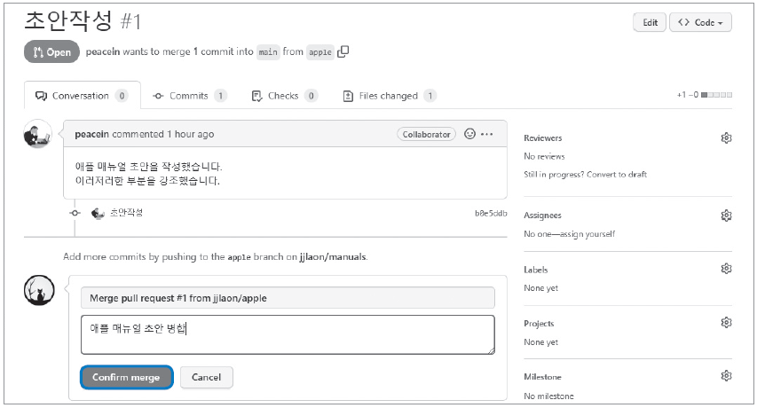
05-4 원격 저장소에서 협업하기
풀 리퀘스트 보내기 및 병합하기 – (3)
풀 리퀘스트 메시지를 살펴본 뒤 내용에 문제가 없으면 [Merge pull request]를 클릭해 병합 필요하다면 이 공간을 통해 풀 리퀘스트를 남긴 사람과 메시지를 주고받을 수도 있음
커밋을 브랜치로 병합하는 것도 하나의 커밋이므로, 커밋 메시지를 입력해야 함 기본 메시지를 사용하거나 원하는 내용을 입력할 수 있음 입력한 후에는 [Confirm merge]를 클릭

Slide 30
05-4 원격 저장소에서 협업하기
풀 리퀘스트 보내기 및 병합하기 – (4)
풀 리퀘스트가 성공적으로 병합되었다는 메시지가 나타나면 병합이 끝난 것 그리고 Open 상태였던 풀 리퀘스트가 Merged 상태로 바뀜
화면 왼쪽 위에 있는 [Code]를 클릭해서 파일 목록으로 돌아가 보면, apple 브랜치로 푸시했던 ‘초안작성’ 커밋이 main 브랜치로 병합된 것을 볼 수 있음

